Slide 1
SOCIAL EMOTIONAL LEARNING UNTUK KESIAPAN KERJA
SEL Lanjutan Modul 3
BEKERJA DALAM TIM
Pengantar – Social Emotional Learning
Skills To Succeed Global Grant 8

Slide 2
TUJUAN PEMBELAJARAN
Setelah mempelajari materi ini diharapkan peserta akan:
Memahami pentingnya kerjasama
Peran dalam tim dalam menyelesaikan suatu permasalahan
Melatih diri dalam bekerja sama dengan orang lain.
Pengantar – Social Emotional Learning
Skills To Succeed Global Grant 8

Slide 3
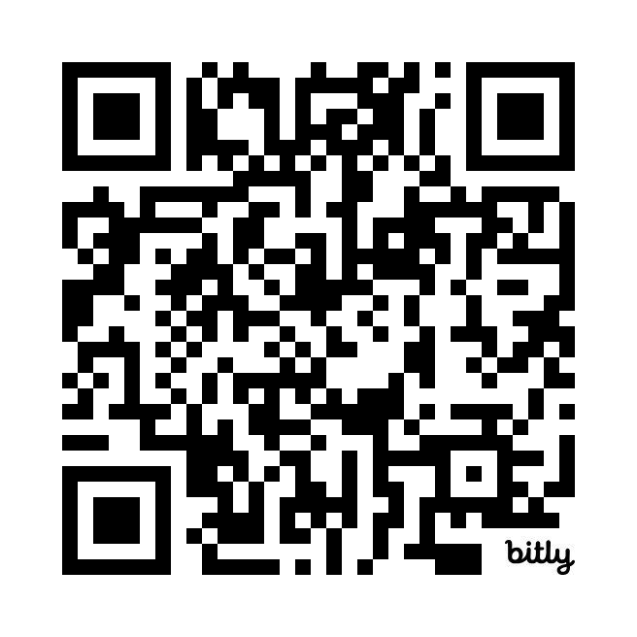
D
A
https//:lms.savethechildren.or.id/courses/
Pengantar – Social Emotional Learning
Skills To Succeed Global Grant 8

Slide 4
KUIS
Seberapa Baik Kamu Bekerja dalam Tim?
Pengantar – Social Emotional Learning
Skills To Succeed Global Grant 8

Slide 5
1: Apa yang paling penting dalam tim yang efektif?
a) Anggota tim bekerja secara individu.
b) Semua anggota tim tahu tujuan bersama.
c) Anggota tim tidak saling berkomunikasi.
2: Bagaimana cara mengatasi konflik dalam tim?
a) Mengabaikan konflik dan berharap akan selesai sendiri.
b) Menghadapi konflik secara terbuka dan mencari solusi bersama.
c) Membiarkan satu orang memutuskan solusi tanpa diskusi.
3: Apa manfaat memberikan kesempatan kepada anggota tim untuk memimpin?
a) Membuat anggota tim merasa dihargai dan lebih bertanggung jawab.
b) Mengurangi efisiensi kerja tim.
c) Hanya membuat satu orang merasa penting.
Pengantar – Social Emotional Learning
Skills To Succeed Global Grant 8

Slide 6
Bagaimana Ciri-Ciri Tim yang Efektif?
Tujuan yang Sama: Semua anggota tim memiliki tujuan yang jelas dan diketahui bersama.
Antusiasme yang Tinggi: Anggota tim bekerja dengan semangat dan merasa dihargai.
Peran dan Tanggung Jawab yang Jelas: Setiap orang tahu peran dan tanggung jawab mereka.
Komunikasi yang Efektif: Komunikasi yang lancar antar anggota tim.
Pengantar – Social Emotional Learning
Skills To Succeed Global Grant 8

Slide 7
Apa tantangan dalam sebuah tim?
Tantangan yang Sering Terjadi dalam Tim:
Perbedaan Pendapat → Bisa memicu konflik jika tidak dikelola dengan baik.
Ketimpangan Peran → Ada anggota yang bekerja lebih banyak, ada yang kurang aktif.
Kurangnya Komunikasi → Bisa menyebabkan miskomunikasi dan salah paham.
Pengantar – Social Emotional Learning
Skills To Succeed Global Grant 8

Slide 8
Pernahkah kalian mengalami tantangan dalam tim? Bagaimana kalian mengatasinya?
✅ Dengarkan Semua Pendapat → Semua anggota tim harus diberi ruang untuk berbicara.
✅ Bagi Peran Secara Adil → Pastikan semua anggota punya tanggung jawab yang jelas.
✅ Komunikasi yang Terbuka & Jelas → Gunakan bahasa yang sopan dan jelas saat berdiskusi.
✅ Gunakan "Shared Power" → Beri kesempatan setiap anggota untuk memimpin di bidang mereka.
Pengantar – Social Emotional Learning
Skills To Succeed Global Grant 8

Slide 9
Checklist Bekerja dalam Tim
Apakah saya memahami tujuan tim dengan jelas?
Apakah saya memberikan kontribusi yang maksimal dalam tim?
Apakah saya berkomunikasi dengan baik dengan anggota tim lainnya?
Apakah saya mampu mengelola konflik dengan bijak?
Pengantar – Social Emotional Learning
Skills To Succeed Global Grant 8

Slide 10
Praktek Pembelajaran
P
BEKERJA DALAM KELOMPOK
Tugasmu adalah melakukan observasi terhadap kegiatan kamu dalam Kelompok
Apa nama kelompok kamu dan apa kegiatannya? (bisa kolompok disekolah atau diluar sekolah)
Apa tugas atau peran kamu dalam kelompok?
Kegiatan apa yang paling menyenangkan dikelompokmu?
Apakah ada teman dalam kelompok yang kurang aktif? Kenapa?
Bagaimana anda dan teman-teman menyelesaikan tugas kelompok?
Buat dalam format video, rekaman suara atau poster, kemudian upload di LMS
Pengantar – Social Emotional Learning
Skills To Succeed Global Grant 8

Slide 11
U
R
https//:lms.savethechildren.or.id/courses/
Pengantar – Social Emotional Learning
Skills To Succeed Global Grant 8

